Slide 1
Infrastructure Web Hautement Disponible sur AWS
Deploiement automatise avec AWS CloudFormation — Infrastructure as Code
VPC
ALB
Auto Scaling
EC2 t3.micro
RDS PostgreSQL
CloudWatch
Projet 1 — Architecture Cloud Avancee (IaaS / PaaS)
Groupe : GROUP-22053-22086-22014-25240
Etudiants : 22053 • 22086 • 22014 • 25240

Slide 2
Sommaire
Contexte et objectifs
Load Balancer et Auto Scaling
1
5
Architecture globale
Base de donnees RDS
2
6
Reseau : VPC et sous-reseaux
Supervision CloudWatch
3
7
Securite : Security Groups et IAM
Infrastructure as Code, couts et bilan
4
8
PROJET-1 | Infrastructure Web AWS CloudFormation
2

Slide 3
Contexte et objectifs
Concevoir et deployer, entierement avec AWS CloudFormation, une infrastructure web multi-niveaux et hautement disponible qui heberge une application Flask CRUD. Aucune ressource n'est creee a la main dans la console : tout est decrit en code (YAML).
HD
AS
DB
CW
$
Haute disponibilite
Auto Scaling
Base privee
Supervision
Faible cout
2 Availability Zones
selon le CPU
RDS non exposee
logs + alarmes
free tier
PROJET-1 | Infrastructure Web AWS CloudFormation
3

Slide 4
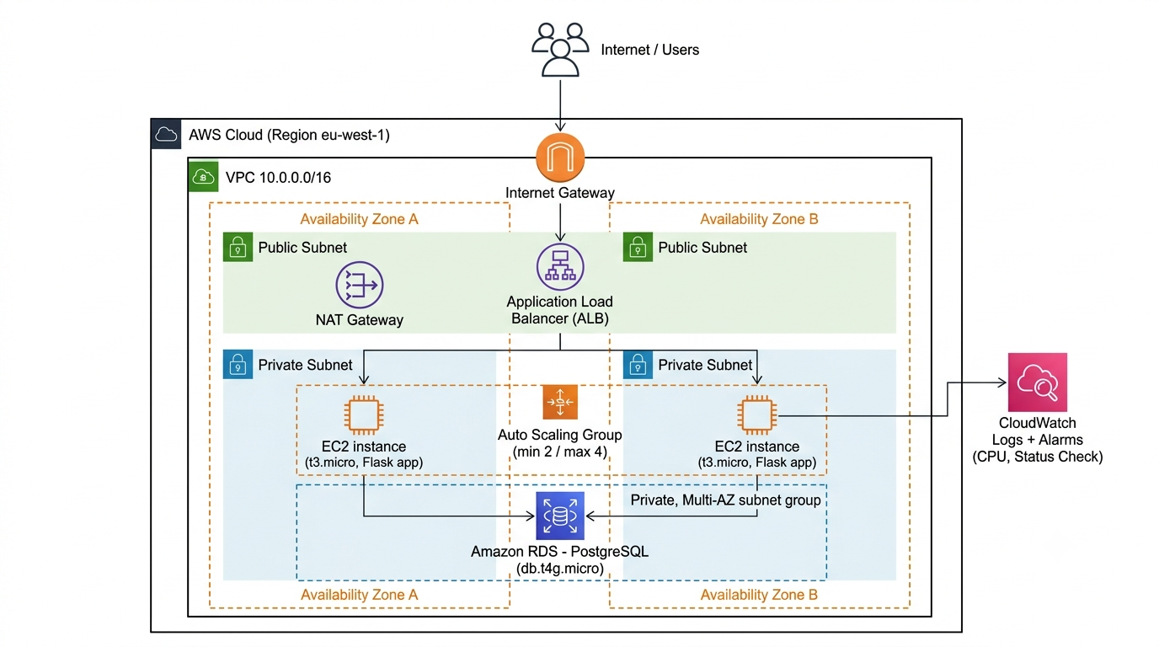
Architecture globale
Flux : Internet → Load Balancer → EC2 (Auto Scaling) → RDS privee
PROJET-1 | Infrastructure Web AWS CloudFormation
4

Slide 5
vpc.yaml
Reseau : VPC et sous-reseaux
VPC 10.0.0.0/16
Availability Zone A
Availability Zone B
Sous-reseau PUBLIC
ALB • NAT Gateway
Sous-reseau PUBLIC
ALB • NAT Gateway
Sous-reseau PRIVE
EC2 (Flask) • RDS
Sous-reseau PRIVE
EC2 (Flask) • RDS
Table de routage PUBLIQUE → Internet Gateway
Table de routage PRIVEE → NAT Gateway
2 zones = tolerance de panne : si une AZ tombe, l'autre continue de servir l'application.
PROJET-1 | Infrastructure Web AWS CloudFormation
5

Slide 6
security.yaml
Securite : Security Groups et IAM
Internet
ALBSecurityGroup
port 80 depuis Internet
WebServerSG
port 5000 depuis l'ALB
DatabaseSG
port 5432 depuis les EC2
:80
:5000
:5432
IAM
Role IAM (EC2Role) — moindre privilege
Uniquement SSM + agent CloudWatch • aucune politique administrateur
Chaine
de filtrage
La base RDS n'est JAMAIS accessible directement depuis Internet
PROJET-1 | Infrastructure Web AWS CloudFormation
6

Slide 7
alb-asg.yaml
Load Balancer et application
Internet :80
Application Load Balancer
Target Group • health check /health
EC2 t3.micro
Flask + gunicorn
EC2 t3.micro
Flask + gunicorn
EC2 t3.micro
Flask + gunicorn
L'ALB repartit le trafic entre les instances saines, reparties dans les sous-reseaux prives sur 2 AZ.
PROJET-1 | Infrastructure Web AWS CloudFormation
7

Slide 8
alb-asg.yaml
Auto Scaling base sur le CPU
Zone basse
Zone stable
Zone haute
0%
30%
70%
100%
CPU < 30 % → Scale In
retire 1 instance (minimum 2)
CPU > 70 % → Scale Out
ajoute 1 instance (maximum 4)
Realise simplement : 2 politiques de scaling + 2 alarmes CloudWatch. L'ASG remplace aussi toute instance en panne.
PROJET-1 | Infrastructure Web AWS CloudFormation
8

Slide 9
rds.yaml
Base de donnees RDS
Sous-reseaux prives (2 AZ)
EC2
app Flask
connexion :5432 (via DatabaseSG)
Amazon RDS PostgreSQL
db.t4g.micro
Publicly = false
Operations CRUD de l'application :
C — Create
creer un element
R — Read
lister un element
U — Update
modifier un element
D — Delete
supprimer un element
Mot de passe fourni au deploiement (parametre NoEcho, jamais ecrit en clair dans le code).
PROJET-1 | Infrastructure Web AWS CloudFormation
9

Slide 10
monitoring.yaml
Supervision : CloudWatch
EC2 #1
agent CloudWatch
logs
Log group /projet1/app
Amazon
CloudWatch
Alarme CPU
EC2 #2
agent CloudWatch
metriques
Alarme Status Check
Les journaux de l'app et l'etat des instances sont centralises. Les alarmes CPU pilotent aussi l'Auto Scaling.
PROJET-1 | Infrastructure Web AWS CloudFormation
10

Slide 11
Infrastructure as Code (CloudFormation)
Le projet est decoupe en 5 stacks deployes dans l'ordre :
vpc
reseau
security
pare-feux
rds
base
alb-asg
ALB+EC2
monitoring
CloudWatch
Les stacks se transmettent leurs informations via Export / ImportValue (ex. le VPC fournit ses subnets aux suivants).
Avantages de l'approche Infrastructure as Code
1
Reproductible
2
Versionne
3
Ephemere
recreer toute l'infra en quelques minutes
le code est suivi sur GitHub
tout supprimer en une action (Delete stack)
PROJET-1 | Infrastructure Web AWS CloudFormation
11

Slide 12
Etiquetage : tags obligatoires
Les deux tags demandes sont appliques a TOUTES les ressources (critere n°1) :
supnum:Lab = Project-1
supnum:Group = GROUP-22053-22086-22014-25240
✓
VPC
✓
Subnets
✓
Route Tables
✓
NAT Gateway
✓
Security Groups
✓
IAM Role
✓
ALB
✓
Target Group
✓
Launch Template
✓
Auto Scaling
✓
EC2
✓
RDS
✓
CloudWatch
Retrouvables d'un coup dans le Tag Editor en filtrant sur supnum:Group.
PROJET-1 | Infrastructure Web AWS CloudFormation
12

Slide 13
Optimisation des couts
Uniquement des ressources gratuites ou tres peu couteuses :
EC2
RDS
Reseau
t3.micro
db.t4g.micro
1 NAT Gateway
Serveurs applicatifs
(Auto Scaling 2 a 4)
Base PostgreSQL
Single-AZ, 20 Go gp3
Ressource partagee
pour les 2 AZ
free tier
free tier
free tier
Aucune ressource couteuse ajoutee (pas de Multi-AZ, pas d'instances larges). Entre deux sessions, on peut mettre l'ASG a 0 et la base en pause, ou tout supprimer d'un clic.
PROJET-1 | Infrastructure Web AWS CloudFormation
13

Slide 14
Merci de votre attention — Questions ?
PROJET-1 | Infrastructure Web AWS CloudFormation
14

